Slide 1
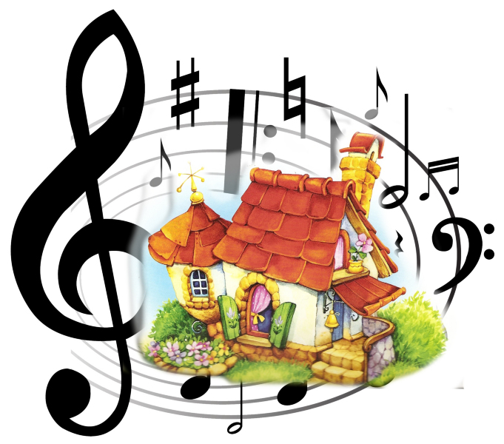


Slide 2

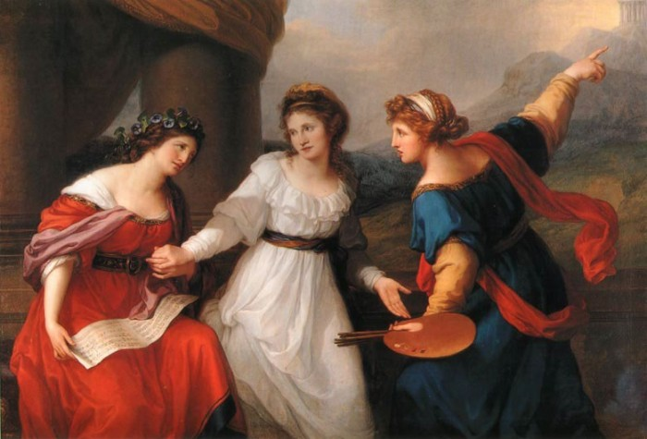
КАРТИНЫ ПРИРОДЫ
В МУЗЫКЕ И ЖИВОПИСИ.
МУЗЫКАЛЬНАЯ ЖИВОПИСЬ

Slide 3
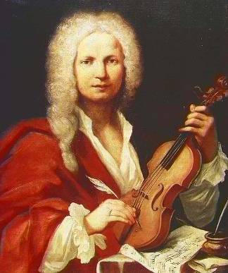
Итальянский композитор
Антонио
Вивальди
(1678-1741)

Slide 4
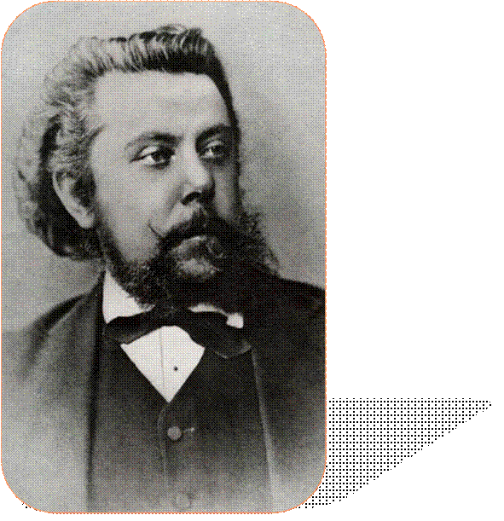
Русский композитор
Модест
Петрович
Мусоргский
(1839-1881)

Slide 5
ДИНАМИЧЕСКАЯ
ПАУЗА
Ветер дует, задувает,
Пальму в стороны качает.
А под пальмой краб сидит
И клешнями шевелит.
Чайка над волной летает
И за рыбками ныряет.
Под водой на глубине
Крокодил лежит на дне
А под пальмой краб сидит
И клешнями шевелит.

Slide 6
ПЕЙЗАЖ –
ЖАНР ЖИВОПИСИ ИЗОБРАЖАЮЩИЙ КАРТИНЫ ПРИРОДЫ

Slide 7
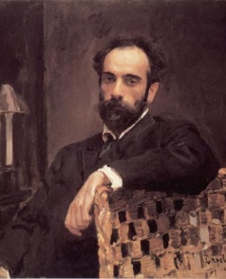
Художник-пейзажист
Исаак Ильич
Левитан
(1860-1900)

Slide 8
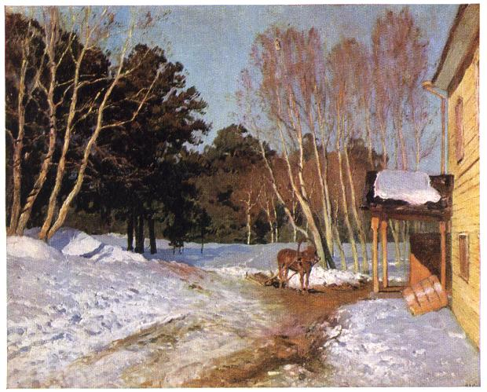
Левитан И. «Март»

Slide 9
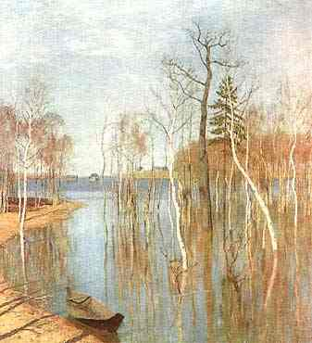
Левитан И. «Быстрая вода»

Slide 10
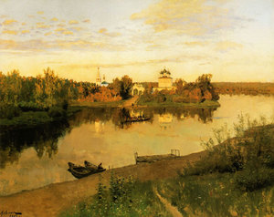
Левитан И. «Вечерний звон»

Slide 11
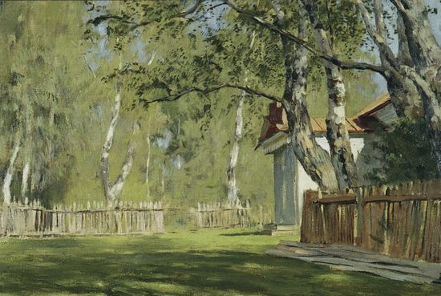
Левитан И. «Солнечный день»

Slide 12
Средства
музыкальной
выразительности
Средства
художественной
выразительности
Тембры
Динамические оттенки
Мелодия
Гармония
Цвет
Цветовые сочетания
Контур
Тон

Slide 13
Художественные средства выразительности
МУЗЫКАЛЬНЫЕ КРАСКИ
ИЗОБРАЗИТЕЛЬНЫЕ КРАСКИ
лад
колорит
С
Х
О
Д
С
Т
В
о
тембр
тон цвета
регистр
палитра цвета
динамика
цветовой фон
динамические
оттенки
оттенки
цвета

Slide 14
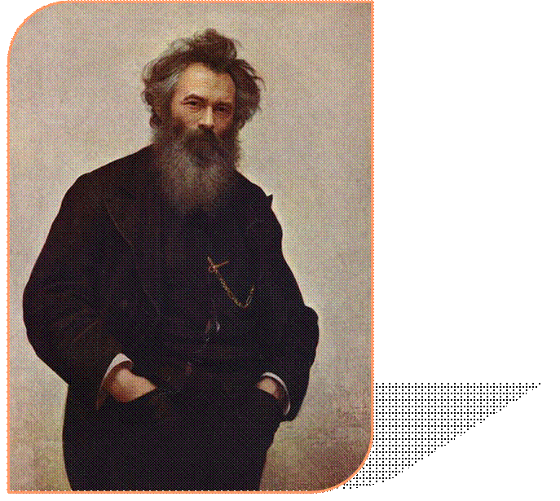
Художник-пейзажист
Иван Иванович
Шишкин
(1832-1898)

Slide 15
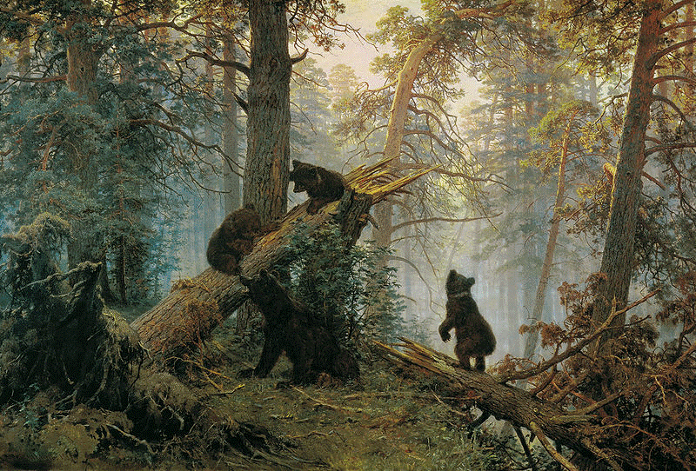
Шишкин И. «Утро в сосновом лесу»

Slide 16
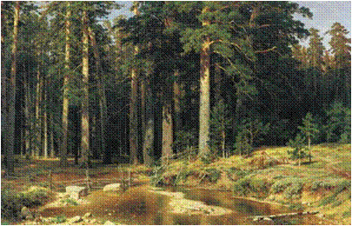
Шишкин И. «Корабельная роща»

Slide 17
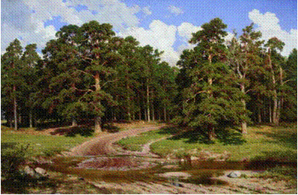
Шишкин И. «Сосновый бор»

Slide 18
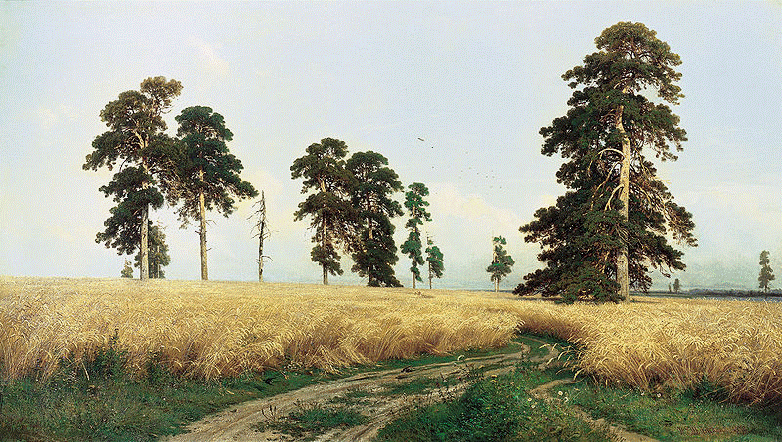
Шишкин И. «Рожь»

Slide 19
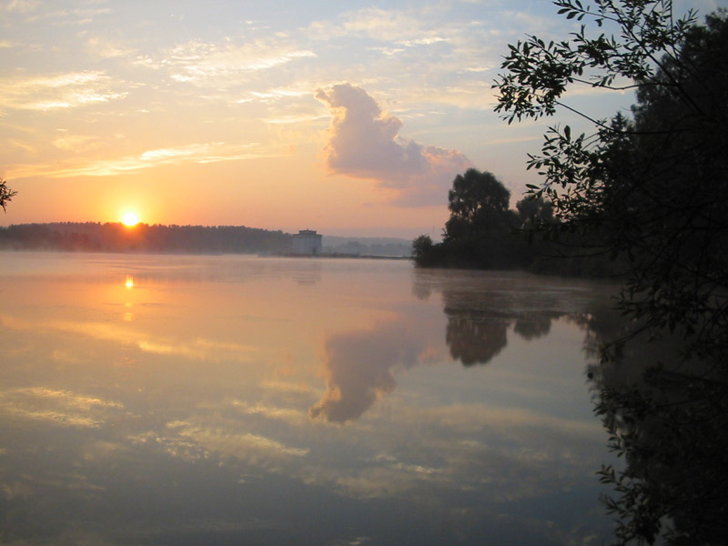
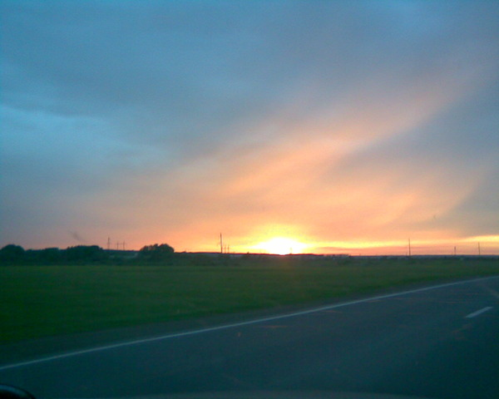
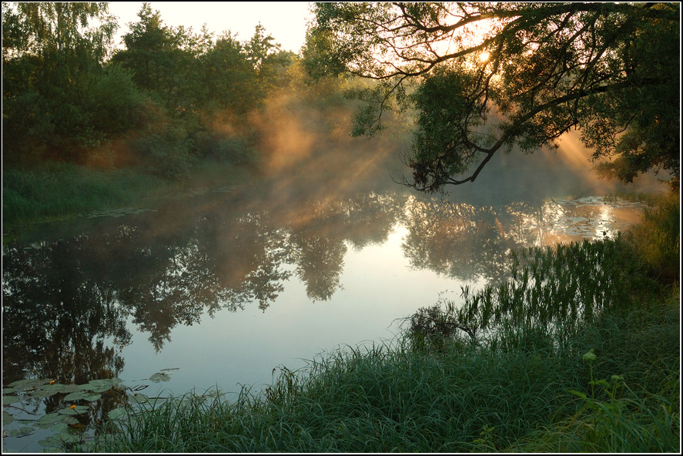
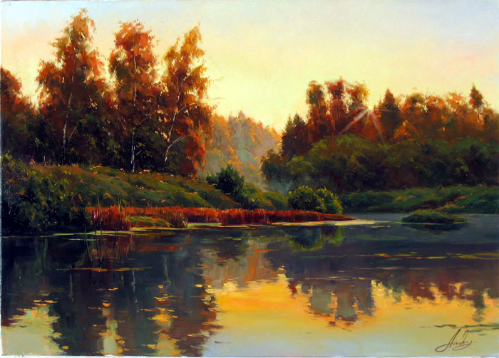
Таң атканда

Slide 20
ПЕСЕНКА – КАПЕЛЬ
музыка В.Алексеева
слова М.Филатова

Slide 21
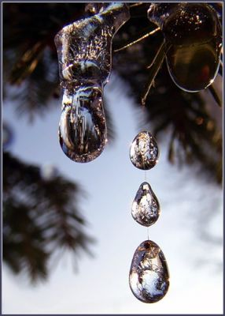
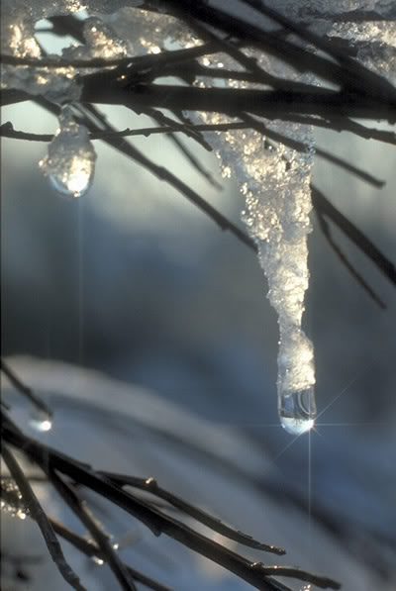
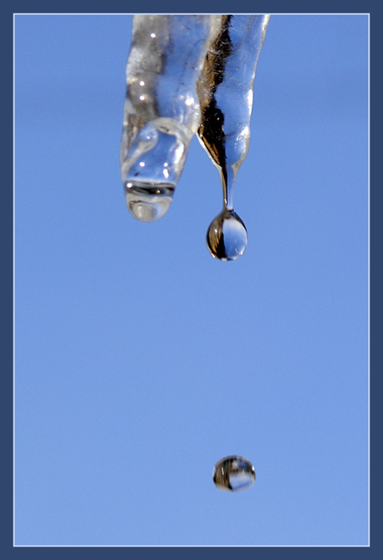
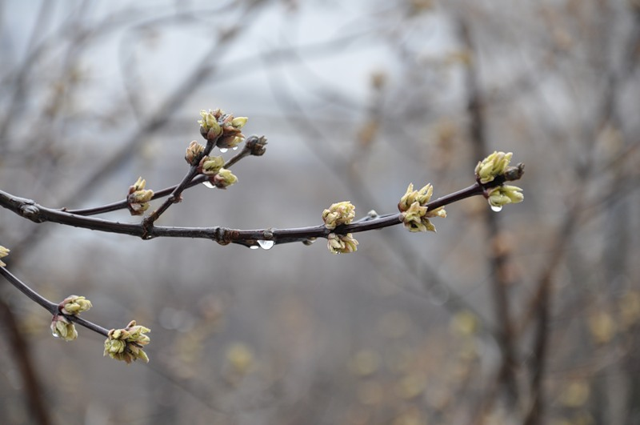
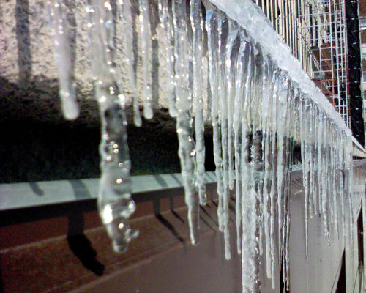
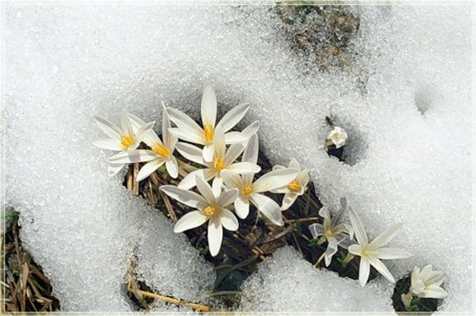
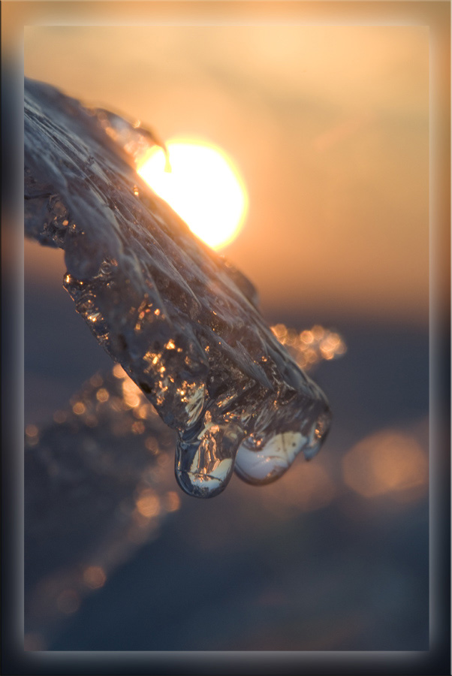

Slide 22
1. Лучик солнышка играет
Огоньками быстрыми
И под ним сосульки тают
Капельками-искрами
2. Птички весело летают
Над лесной проталинкой
И приветливо кивает
Им цветочек маленький
Припев:
В этот чудный день весенний
Самый лучший день
Дарим маме песенку
Песенку-капель
3. Звонкой песней провожаем
Снег и стужу зимнюю.
И с весною поздравляем
Мамочку любимую.
Припев

Slide 23


Викторина

Slide 24
Мы познакомились с произведением итальянского композитора…
который написал цикл «Времена года».
Антонио Вивальди
2. Мы слушали часть
под названием …
Весна

Slide 25
3.Русский композитор, автор оперы «Хованщина» - Модест Петрович …
Мусоргский

Slide 26
4. Исаак Левитан художник-…
пейзажист
5. Иван Шишкин - великий
русский художник родился и
жил в городе…
Елабуга

Slide 27
6. Определите название картин
И.Шишкин
И. Левитан
И. Левитан
И.Шишкин
И.Левитан

Slide 28
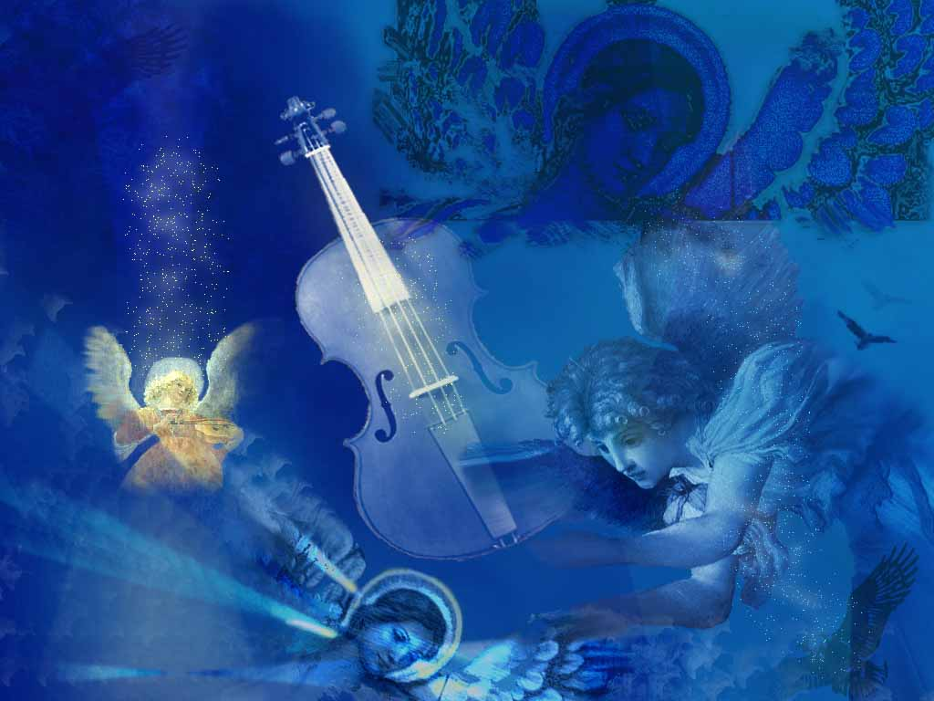


Спасибо за урок!
МОЛОДЦЫ !
Желаю успехов!
28

